Slide 1
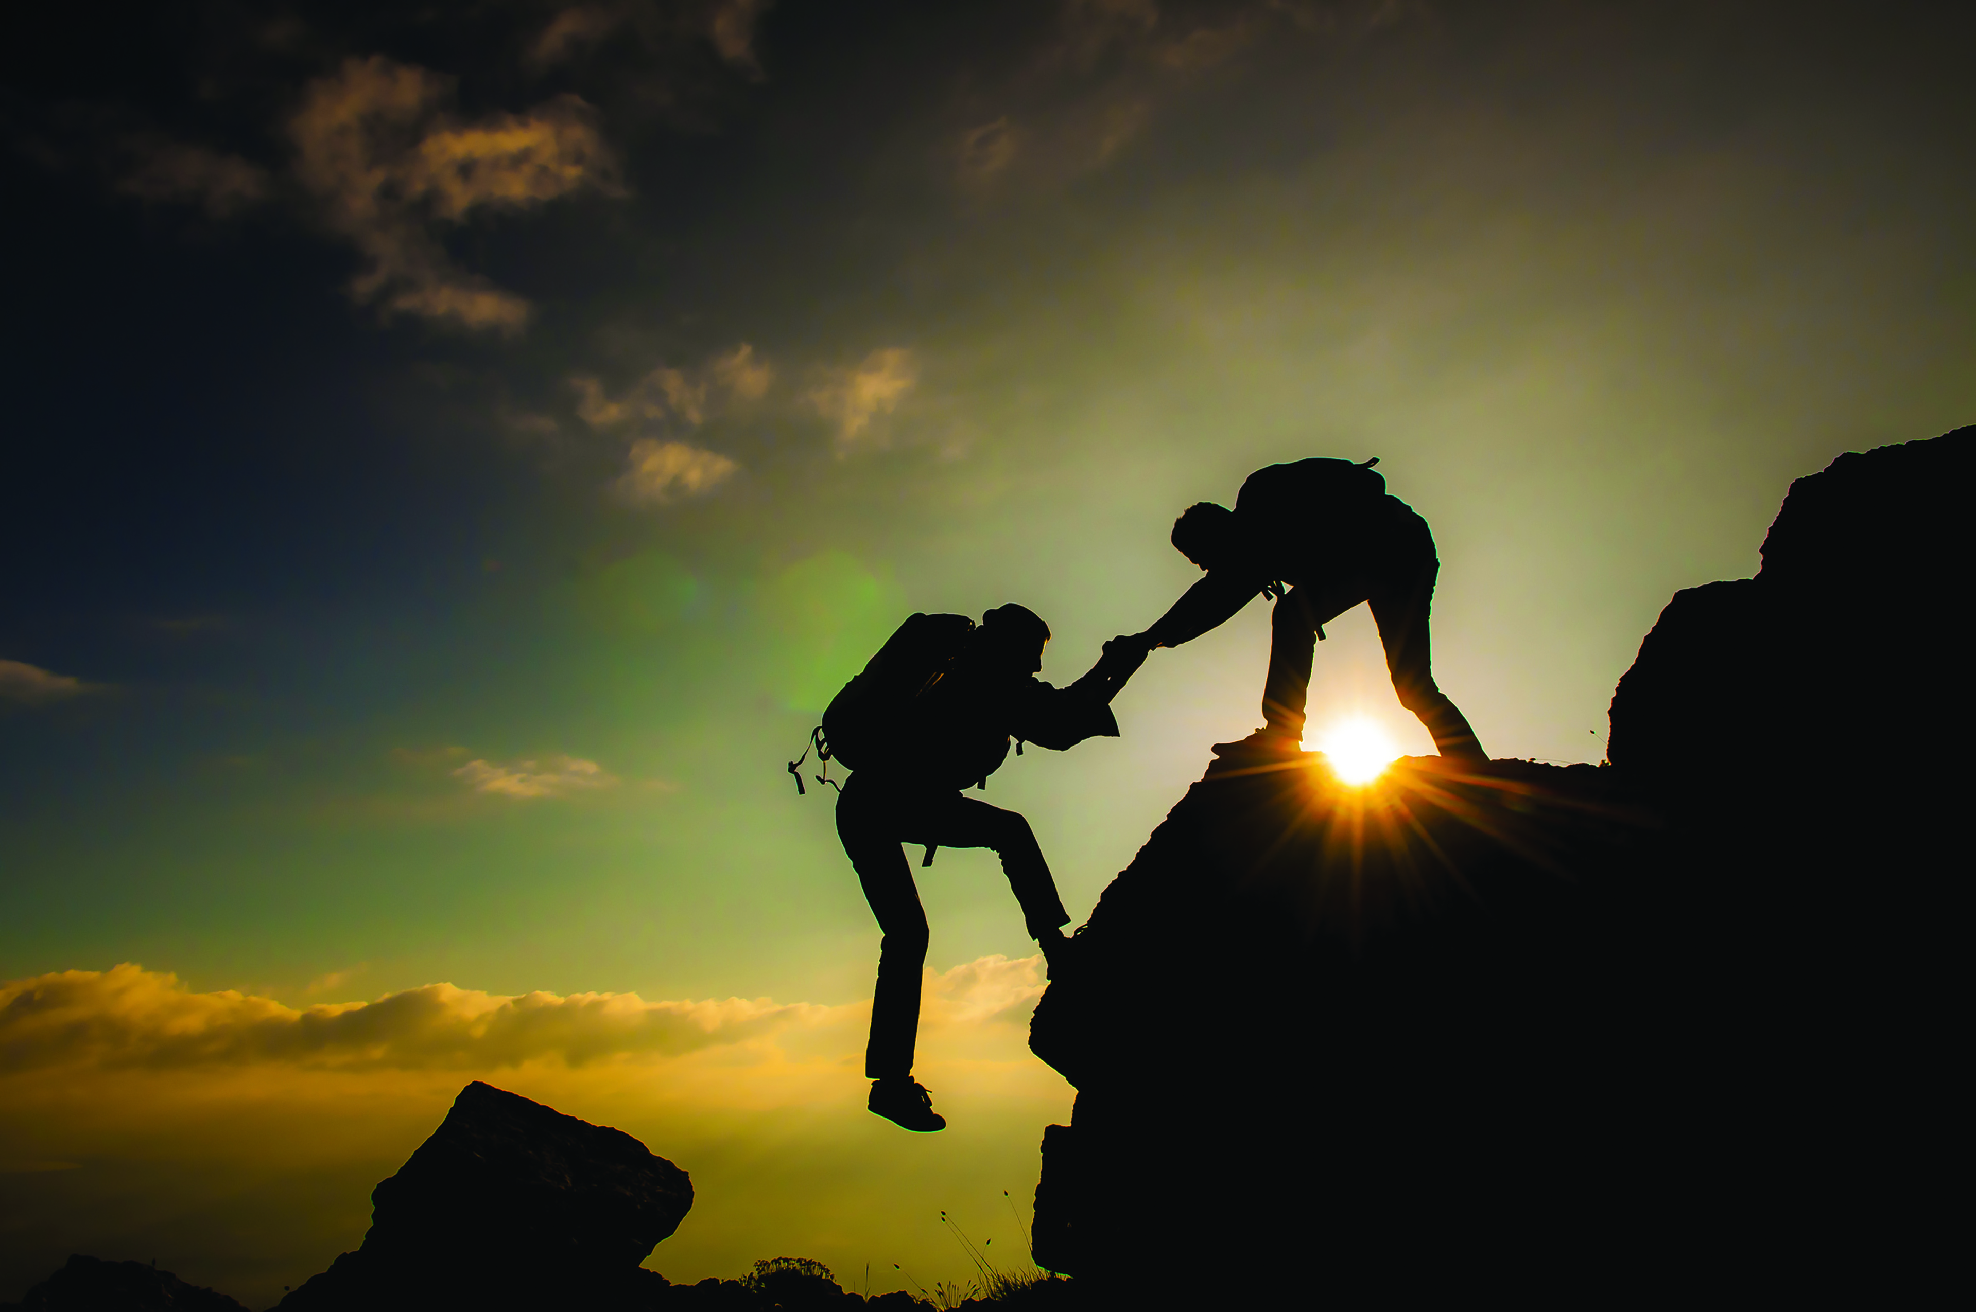
Lección 20
Una fe audaz
Daniel 3.19-23, 26-28
«Y Nabucodonosor dijo: «Bendito sea el Dios de Sadrac, Mesac y Abed-nego, que envió su ángel y libró a sus siervos que confiaron en él, los cuales no cumplieron el edicto del rey y entregaron sus cuerpos antes que servir y adorar a otro dios que su Dios». —Daniel 3.28

Slide 2
Propósito
El propósito de la lección de hoy es estudiar el testimonio elocuente de los amigos de Daniel ante una decisión descabellada del rey Nabucodonosor. Analizaremos las consecuencias de la arrogancia humana y los resultados de actuar con ira en la vida. Veremos cómo las personas que profesan una fe firme y decidida, pueden superar las adversidades más difíciles e impensables. Finalmente, veremos que el buen testimonio y la fidelidad es mucho más fuerte que la arrogancia y la ira.

Slide 3
Bosquejo de la lección
Los jóvenes judíos deciden no adoran la estatua de Nabucodonosor (Dn 3.16-17).
El rey manifestó su ira contra los amigos de Daniel (vv. 19-23).
El rey reconoce el poder del Dios de Israel (vv. 26-28).

Slide 4
Vocabulario bíblico
«CAMBIÓ EL ASPECTO DE SU ROSTRO»: Es una frase idiomática hebrea, para decir que se está furioso. En la lección de hoy, su ira se orientó hacia los amigos de Daniel, a quienes mandó a matar.
«HORNO DE FUEGO»: Una manera de ejecutar a las personas en la antigüedad era quemándolos vivos. Era una forma particularmente violenta, para que sirviera de escarmiento a la comunidad.
«CALENTAR EL HORNO SIETE VECES MÁS»: Con esa frase el texto bíblico indica que el fuego estaba en su punto óptimo de calor. No había escapatoria para los jóvenes judíos, pero Dios envió a su ángel para librarlos.

Slide 5
Daniel 3.19-20
RVR
VP
19 Entonces Nabucodonosor se llenó de ira, cambió el aspecto de su rostro contra Sadrac, Mesac y Abed-nego y ordenó que el horno se calentara siete veces más de lo acostumbrado.
20 Y ordenó a hombres muy vigorosos que tenía en su ejército, que ataran a Sadrac, Mesac y Abed-nego, para echarlos en el horno de fuego ardiente.
19 Al oír Nabucodonosor estas palabras, la cara se le puso roja de rabia contra los tres jóvenes. Entonces ordenó que se calentara el horno siete veces más de lo acostumbrado;
20 luego mandó que algunos de los soldados más fuertes de su ejército ataran a Sadrac, Mesac y Abed-negó, y que los arrojaran a las llamas del horno.

Slide 6
Daniel 3.21-22
RVR
VP
21 Así pues, estos hombres fueron atados con sus mantos, sus calzados, sus turbantes y sus vestidos, y fueron echados dentro del horno de fuego ardiente.
22 Y como la orden del rey era apremiante, y habían calentado mucho el horno, la llama del fuego mató a aquellos que habían alzado a Sadrac, Mesac y Abed-nego.
21 Los tres jóvenes, vestidos todavía con la misma ropa de los altos cargos que ocupaban, fueron atados y arrojados al horno ardiente.
22 Y como el rey había mandado que su orden se cumpliera al instante, y el horno estaba muy encendido, las llamas alcanzaron y mataron a los soldados que habían arrojado en él a los tres jóvenes,

Slide 7
Daniel 3.23, 26
RVR
VP
23 Estos tres hombres, Sadrac, Mesac y Abed-nego, cayeron atados dentro del horno de fuego ardiente.
26 Entonces Nabucodonosor se acercó a la puerta del horno de fuego ardiente, y dijo: —Sadrac, Mesac y Abed-nego, siervos del Dios Altísimo, salid y venid. Sadrac, Mesac y Abed-negó salieron de en medio del fuego.
23 los cuales cayeron atados dentro del horno.
26 Y diciendo esto, Nabucodonosor se acercó a la boca del horno y gritó: —¡Sadrac, Mesac y Abed-negó, siervos del Dios altísimo, salgan y vengan aquí! Los tres salieron de entre las llamas,

Slide 8
Daniel 3.27
RVR
VP
27 Y se juntaron los sátrapas, los gobernadores, los capitanes y los consejeros del rey para mirar a estos hombres, cómo el fuego no había tenido poder alguno sobre sus cuerpos y ni aun el cabello de sus cabezas se había quemado; sus ropas, intactas, ni siquiera olor de fuego tenían.
27 y todas las autoridades de la nación allí presentes se acercaron a aquellos hombres, cuyos cuerpos no habían sido tocados por el fuego, y comprobaron que ni un pelo de la cabeza se les había chamuscado ni sus vestidos se habían estropeado, y que ni siquiera olían a quemado.

Slide 9
Daniel 3.28
RVR
VP
28 Y Nabucodonosor dijo: «Bendito sea el Dios de Sadrac, Mesac y Abed-nego, que envió su ángel y libró a sus siervos que confiaron en él, los cuales no cumplieron el edicto del rey y entregaron sus cuerpos antes que servir y adorar a otro dios que su Dios.
28 En ese momento Nabucodonosor exclamó: «¡Alabado sea el Dios de Sadrac, Mesac y Abed-negó, que envió a su ángel para salvar a sus siervos fieles, que no cumplieron la orden del rey, prefiriendo morir antes que arrodillarse y adorar a otro dios que no fuera su Dios!

Slide 10
Resumen
La arrogancia no es la mejor compañera de líderes políticos, sociales y religiosos, les mueve a tomar decisiones imprudentes y equivocadas.
La integridad es un valor fundamental en la vida y cuando las personas la ponen de manifiesto en sus decisiones, la gente lo nota y las reconoce.
La gente irracional aprecia esos buenos gestos de integridad y Dios respalda esas acciones nobles con su acompañamiento en el momento oportuno. ¡Hasta nos envía ángeles!

Slide 11
Oración
Dios eterno y Señor de toda esperanza. Te damos muchas gracias por estar con nosotros en los momentos más difíciles y complicados de la vida. Ayúdanos a ver y reconocer que no caminamos solos en el fuego, sino que tú mismo nos acompañas. Permítenos actuar con integridad en la vida. En el nombre del Señor. Amén.

